Slide 1
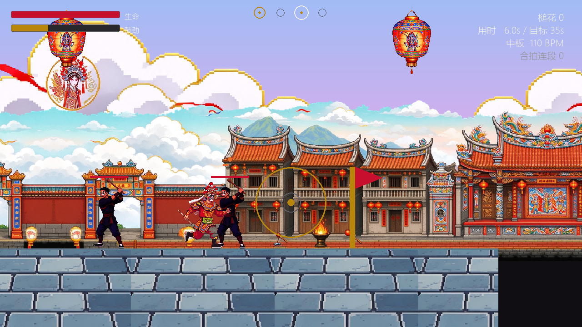
潮汕英歌舞非遗数字化传承与创新实践 · 第 8 小组
踏 鼓
Project Drumbeat
一款跟着锣鼓鼓点打的英歌舞横版动作闯关游戏
技艺教学 + 数字开发 二元实践 ｜ 两项核心产出 ｜ 7 次课完成原型
课程：服务型劳动课——非遗数字化 策划日期：2026 年 10 月
Notes:
开场：这是英歌舞主题的游戏《踏鼓》。一句话——鼓点是节拍器，合拍就是伤害倍率。

Slide 2
REPORT CONTENT
汇报内容
01
项目概述
两项核心产出与二元实践路径
02
小组分工
教学组 5 人 · 开发组 6 人，职责到人
03
游戏方案
合拍判定 · 数据驱动 · 三关设计
04
方案创新点
以非遗鼓点为核心判定机制
05
进度与可行性
已完成两个里程碑，风险有应对
06
成果与展望
从课堂走向校园
踏鼓 / Project Drumbeat · 潮汕英歌舞非遗数字化传承与创新实践 · 第 8 小组
02
Notes:
六个板块：先讲做什么，再讲怎么分工、怎么做、创新在哪、做到什么程度、最后成果与展望。

Slide 3
01
OVERVIEW
项目概述与目标
以国家级非遗英歌舞为核心对象，技艺教学与数字开发并行推进

Slide 4
PROJECT GOALS
四个目标都可量化核对
总目标
教学目标
游戏目标
传播目标
7 次课（14 课时）内完成两项核心产出：
一套完整动作表演教学体系
一款含 3 关的可玩游戏
节选握槌、转槌、击槌、后抬腿提颠步、马步背槌、旋槌等简单动作分解教学；零基础同学可完整展示一套短组合
玩家踩着锣鼓鼓点完成
「跑、跳、击槌」与对击弹反，通关 3 个关卡；
踩准判定点可获得伤害倍率
教学与游戏成果做成视频等传媒，推广至校内其他班级或社团，并发布至网页平台供更多人体验
踏鼓 / Project Drumbeat · 潮汕英歌舞非遗数字化传承与创新实践 · 第 8 小组
03

Slide 5
CORE OUTPUTS
两项核心产出：教得会，也玩得起来
英歌舞基础动作教学体系：
从英歌舞中节选简单、易上手的动作做分解教学，形成教学讲义与教学视频
英歌主题横版动作闯关游戏：
以真实英歌像素素材与锣鼓鼓点为核心，完成 3 个关卡的可玩版本
二元实践路径：
技艺教学与数字开发同步推进，教学动作直接对应游戏招式，两条产出互相支撑
真实素材驱动：
游戏素材由本组用豆包图像模型生成，再经抠图、分帧、像素化处理接入游戏
踏鼓 / Project Drumbeat · 潮汕英歌舞非遗数字化传承与创新实践 · 第 8 小组
04

Slide 6
SCHEDULE
七次课双线并行，任务量匹配课时
文化认知
基本动作二
复习 + 关卡
展示总结
项目启动 · 文化讲座 · 握槌体验
步伐 · 旋槌 · 组合初成
动作成套 · 三关设计讨论
集体展演 · 游戏演示 · 汇报
1
2
3
4
5
6
7
基本动作一
组合 + 开发
整合彩排
转槌 · 击槌
槌法与步伐组合 · 素材接入游戏
成果排练 · 录视频 · 游戏测试
第 1–6 次课完成教学与开发推进，第 7 次课成果展示与总结
踏鼓 / Project Drumbeat · 潮汕英歌舞非遗数字化传承与创新实践 · 第 8 小组
05
Notes:
七次课是双线并行的：教学线逐次加动作，开发线逐次推进原型。

Slide 7
02
TEAM
小组分工与协作机制
10 人分两组，职责到人，进度公开可查

Slide 8
TEAM ROLES
分工到人，职责清晰
英歌舞动作教学组（5 人）
英歌游戏开发组（6 人）
梁铭贵
吴彩云
李舒达
总体架构、合拍判定与音频时钟
孙政彰
翁泽荣
李玉赫
美术与素材（角色 / 场景 / UI）
李舒达
陈圣源
运动手感与三个关卡设计
老师现场示范、逐组纠错，先单手后双手、先原地后行进。
教学的同时拍照收集素材，建立本地500G存储库，保证素材收集保存，保证后续使用
陈东阳
战斗系统、对击弹反与敌人
李佳泰
锣鼓音效、板式切换与节拍校验
沈豫辉
测试、手感调参、打包与宣传
每周例会 + 课后任务 + 进度记录在仓库《项目进度.md》
踏鼓 / Project Drumbeat · 潮汕英歌舞非遗数字化传承与创新实践 · 第 8 小组
06

Slide 9
03
GAME DESIGN
游戏开发方案
把英歌舞的节奏感，翻译成可上手的操作

Slide 10
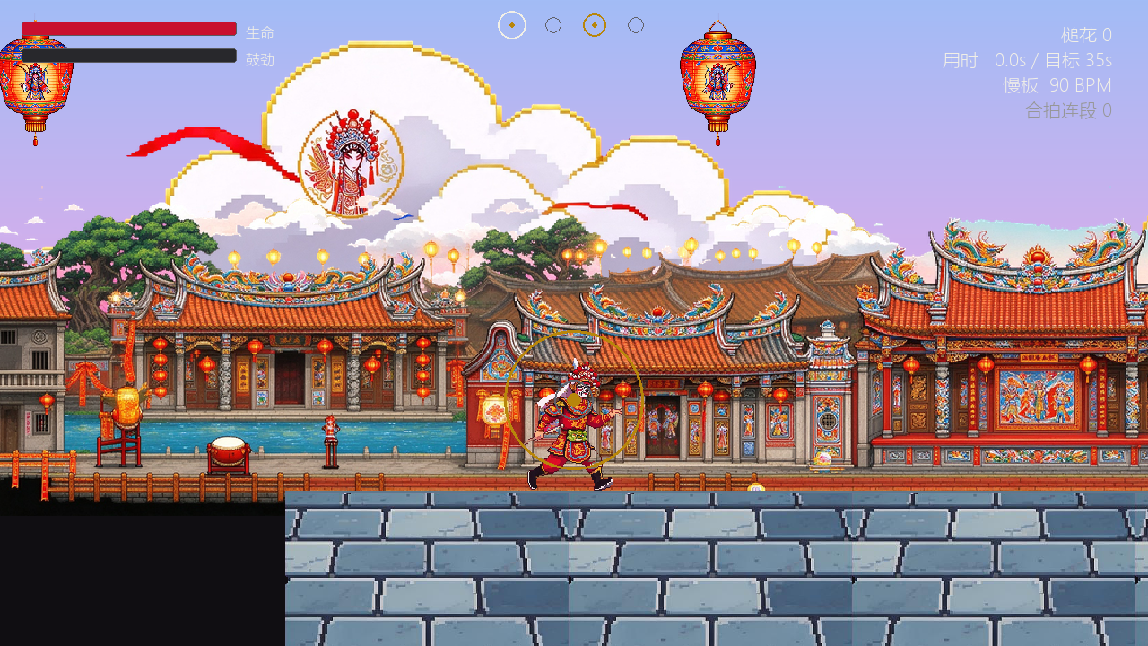
CORE MECHANIC
踩准锣鼓，鼓点出招，伤害更高
踩点即倍率：
判定点固定落在每小节第 3 拍，踩准可获得伤害倍率
按键帧锚点：
完美窗口 ±40ms、合拍窗口 ±80ms，反馈在按键帧立即触发
音频时钟驱动：
判定由音频时钟计算，帧率波动不影响判定结果
空挥不惩罚伤害：
空挥仍保留音效与判定反馈，只是不给伤害与鼓劲
实机demo截图：祠堂廊柱赛段，判定圈随鼓点收缩
踏鼓 / Project Drumbeat · 潮汕英歌舞非遗数字化传承与创新实践 · 第 8 小组
08

Slide 11
TECH STACK
数据驱动 + 素材驱动，零基础也能推进
Py
Data
Art
AI
技术栈
数据表
像素素材
开发方式
Python 3 + pygame + numpy + sounddevice，全部免费；可打包 Windows 可执行文件或发布网页
手感、节奏、动作帧、关卡、辅助参数全部写成 JSON 表；改数值不改代码
玩家角色3个 + 敌人 5个+ 环境 3种+ UI ，统一抠图、分帧与整数倍缩放
Trae + AI 模型辅助编程；把「如何用 AI 一步步做完」固化为带验收标准的路线图
踏鼓 / Project Drumbeat · 潮汕英歌舞非遗数字化传承与创新实践 · 第 8 小组
09

Slide 12
SIX SYSTEMS
玩法系统
编号 | 系统 | 规则要点
S1 | 合拍判定 | 按键帧锚点；完美 ±40ms / 合拍 ±80ms；音频时钟驱动
S2 | 锣鼓板式 | 慢板 60 / 中板 90 / 快板 110 / 极板 140 BPM；仅在小节边界换板
S3 | 运动手感 | 固定步长 1/120s；疾行、腾跃、二段跳、闪避、矮子步
S4 | 帧数据战斗 | 挥槌三段、凌空挥槌两段、劈山、对击
S5 | 对击弹反 | 敌人命中前 100ms 内按攻击触发；成功硬直并加鼓劲
S6 | 鼓劲与满堂彩 鼓劲满了可以释放满堂彩大招 | 疾行 + 命中 + 合拍倍率 + 弹反叠加；满槽且连段 ≥4 释放
踏鼓 / Project Drumbeat · 潮汕英歌舞非遗数字化传承与创新实践 · 第 8 小组
10

Slide 13
LEVELS
三关递进：从教学到 Boss 战
L1
L2
L3
英歌初醒
双龙出海
战舞传承
慢板 60 BPM；
基础的鼓声，容易听出来节奏，更容易触发【鼓劲】
教学移动 + 击槌 + 合拍判定；
中板 90 → 快板 110；
加入其它乐器声音：锣、镲；
教学跳跃、对击弹反与抢步；
骑楼街景
快板 110 → 极板 140；
综合运用 + 满堂彩终结；
关底 Boss
踏鼓 / Project Drumbeat · 潮汕英歌舞非遗数字化传承与创新实践 · 第 8 小组
11

Slide 14
04
INNOVATION
方案创新点
以非遗鼓点作为核心判定机制，是本方案最独特的地方

Slide 15
INNOVATION
六个创新点，从机制到流程
节奏化操作机制：
把英歌锣鼓鼓点直接当作判定节拍器，踩准每小节第 3 拍出招即可获得伤害倍率
判定由音频时钟驱动：
帧率波动不影响判定结果，手感稳定可预期
真实素材驱动：
像素素材由本组用 AI 生成，并配套抠图、分帧、统一缩放的标准化处理流程
数据驱动架构：
手感、节奏、动作帧、关卡全部走 JSON 数据表，便于借助 AI 快速迭代
教学与游戏双向验证：
教学动作对应游戏招式，游戏又可反过来展示教学成果
AI 协作开发流程：
把「如何用 AI 一步步做完」固化为带验收标准的里程碑路线图
踏鼓 / Project Drumbeat · 潮汕英歌舞非遗数字化传承与创新实践 · 第 8 小组
13

Slide 16
05
PROGRESS
开发进度与可行性
已完成两个里程碑，关键指标经过实跑验证

Slide 17
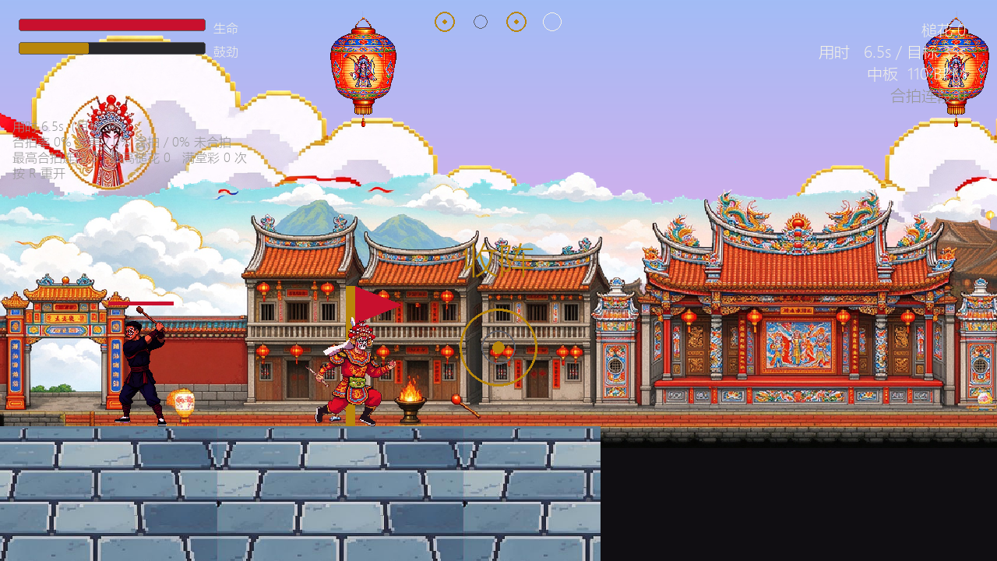
PROGRESS
demo已初步完成
0 可玩原型（已大致完成）
1 素材接入（进行中）
2 玩法补全（进行中）
补齐招式动画与敌人种类，完成第 2、3 关与结算界面
3 音频与发布（未开始）：
四档板式锣鼓音频制作、试玩调参、打包发布与展示
实机截图
踏鼓 / Project Drumbeat · 潮汕英歌舞非遗数字化传承与创新实践 · 第 8 小组
15

Slide 18
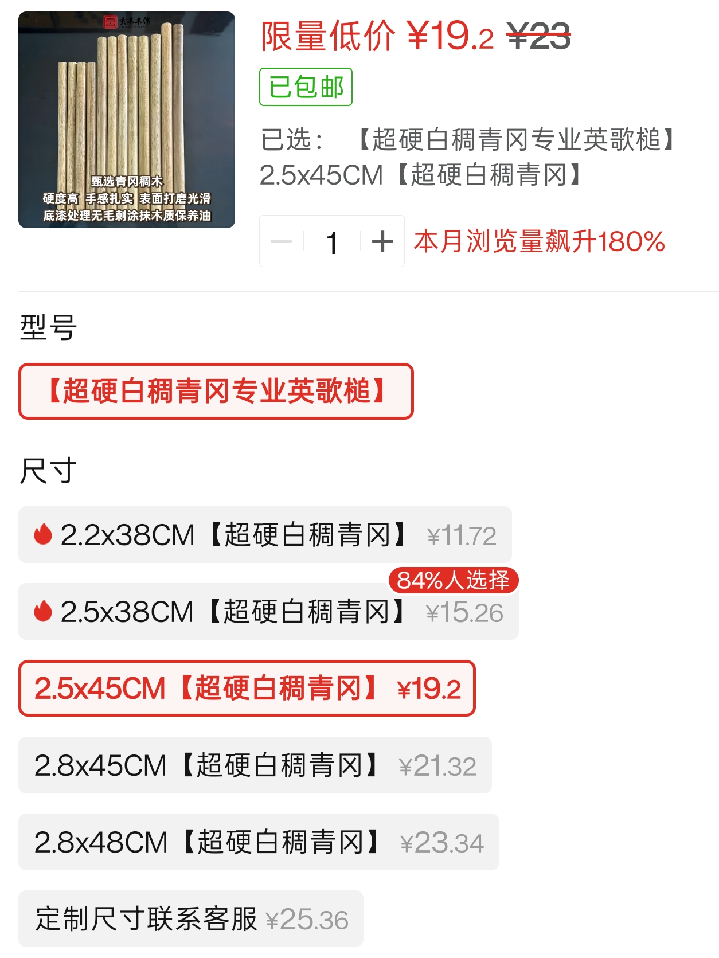
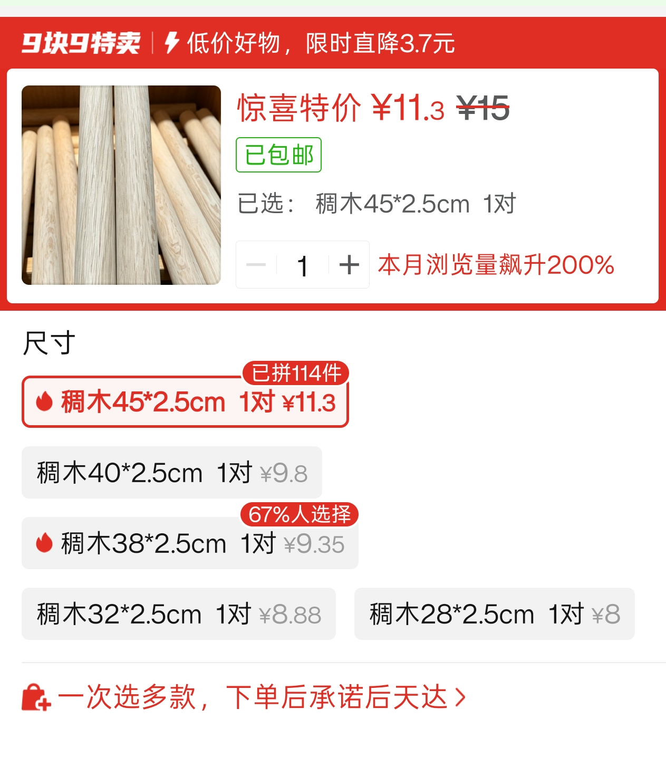
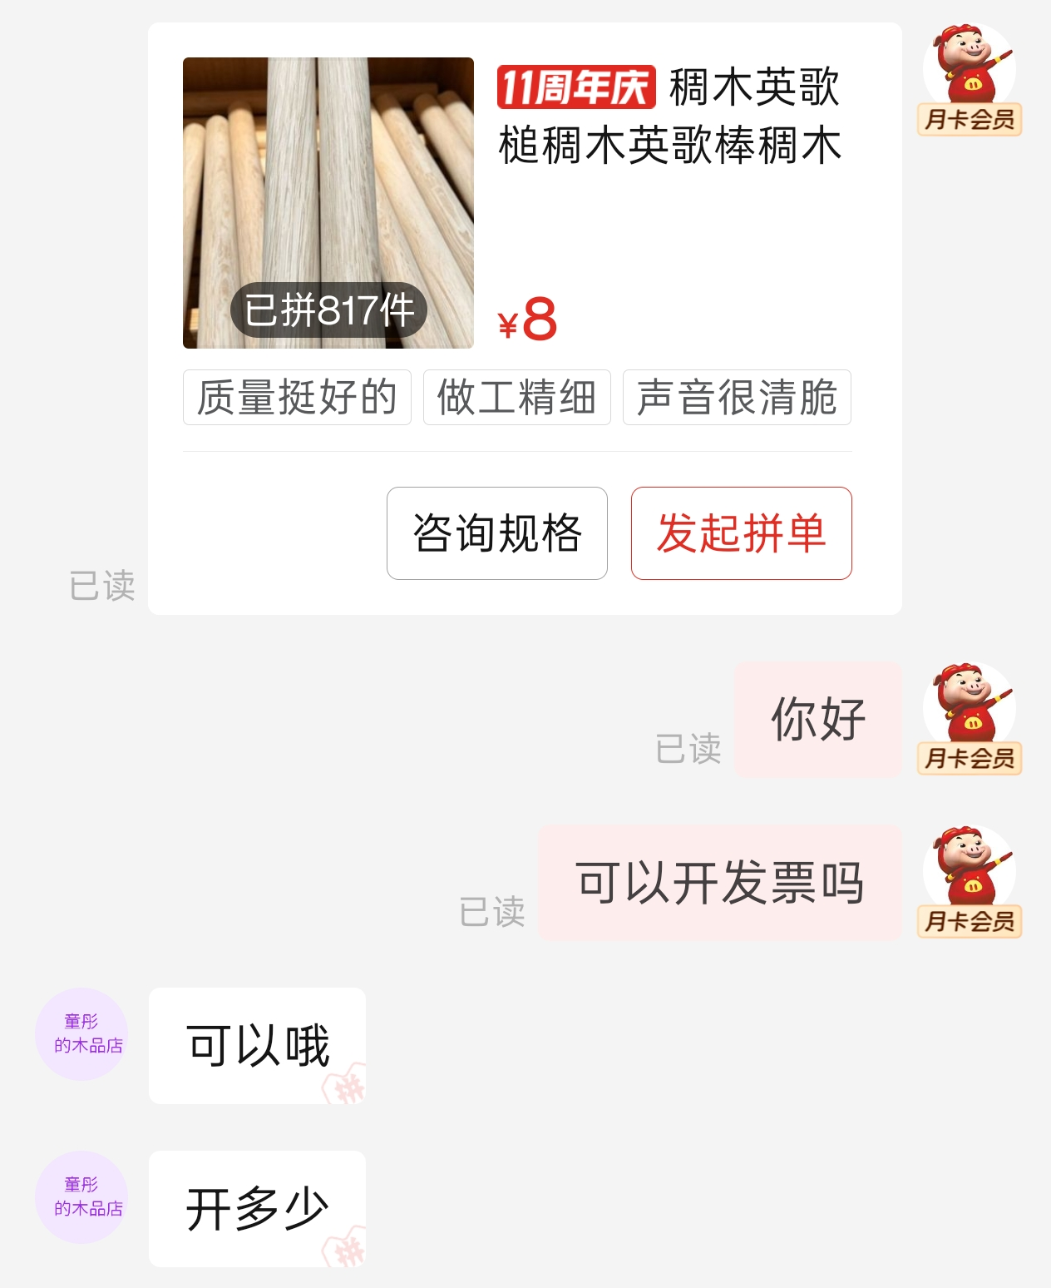
FEASIBILITY
工具免费、任务已拆解、预算可控
技术可行：
全部工具免费（Trae、Python、pygame），零基础可上手；合拍判定、音频时钟等关键技术已在原型中跑通
时间可行：
7 次课 14 课时的教学与开发任务已按次课拆解，开发已完成两个里程碑
经费可行：
总预算 400 元，仅用于英歌槌与耗材；软件与素材生成无额外支出
素材安排：
先出「定妆图」，之后每个动作状态都以定妆图 + 妆造照片为参考图生成，避免游戏角色变脸
进度安排：
按「先跑通原型 → 再接入素材 → 最后补内容」推进，保证任何时候都有可演示版本
范围安排：
7 次课内只做 3 个关卡，不做成长系统与联网功能
踏鼓 / Project Drumbeat · 潮汕英歌舞非遗数字化传承与创新实践 · 第 8 小组
16

Slide 19
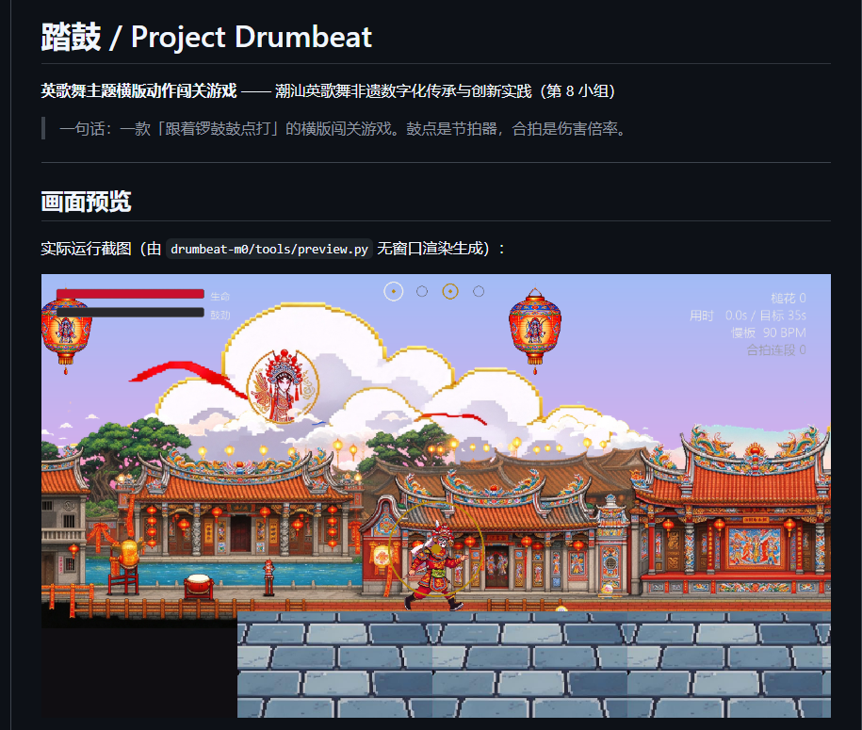
OUTCOME
预计成果产出与项目展望
成果产出：
一套英歌舞简单动作组合教学、一款含 3 关的英歌主题游戏原型、教学视频
开源归档：
源码、像素素材与设计文档托管于 GitHub（含《项目进度.md》记录问题与下一步）
短期目标：
7 次课后完成两项核心产出的原型版本，在课程成果展示中呈现
中期展望：
推广至校内其他班级或社团；有望融入动作识别的功能，使得玩家通过做出相应的英歌动作来触发游戏角色的行动
长期价值：
探索「非遗 + 数字技术」的融合模式，为潮汕非遗的年轻化传播提供可复制的实践案例
踏鼓 / Project Drumbeat · 潮汕英歌舞非遗数字化传承与创新实践 · 第 8 小组
17

Slide 20
收阵 · 谢谢
欢迎试玩《踏鼓》，一起把英歌舞的节奏打出来
游戏工程开源：https://github.com/shuda-li/YingGeGame
第 8 小组 ｜ 李舒达（组长）· 李玉赫 · 陈圣源 · 陈东阳 · 李佳泰 · 沈豫辉 · 梁铭贵 · 孙政彰 · 吴彩云 · 翁泽荣
Notes:
收尾：邀请老师和其他小组同学试玩，现场收集反馈。

